Slide 1



Python como ferramenta de Aprendizagem em Matemática
Marcelo Facio Palin

Slide 2

GIT e GITHUB
O que é o GIT?
POR QUÊ USAR ISSO?

Slide 3
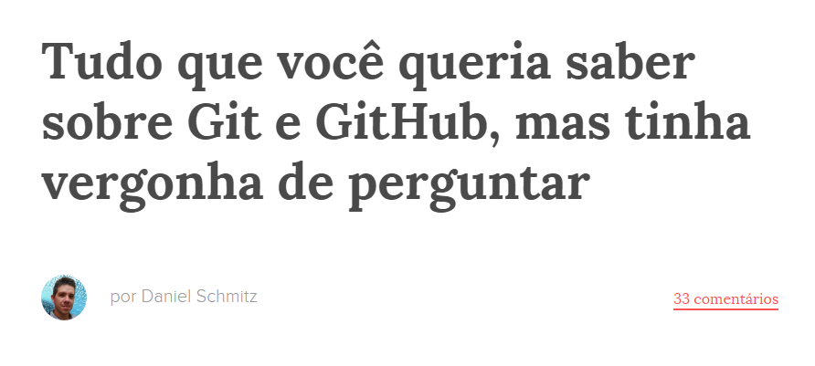
Vamos utilizar o site do Daniel Schimitz

